Slide 1
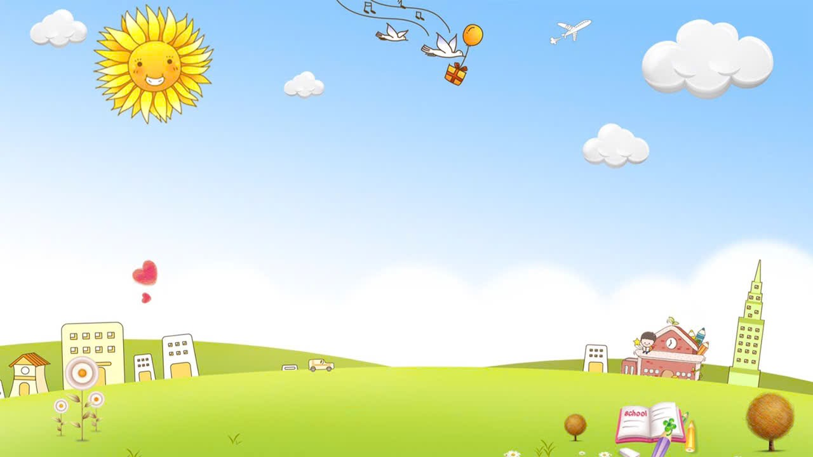







ỦY BAN NHÂN DÂN QUẬN LONG BIÊN
TRƯỜNG MẦM NON BẮC CẦU
PHÁT TRIỂN NGÔN NGỮ
NBPB: Ôn màu đỏ
Đối tượng: 24-36 tháng

Slide 2



Slide 3
Trò chơi 1
Hãy chọn tôi

Slide 4
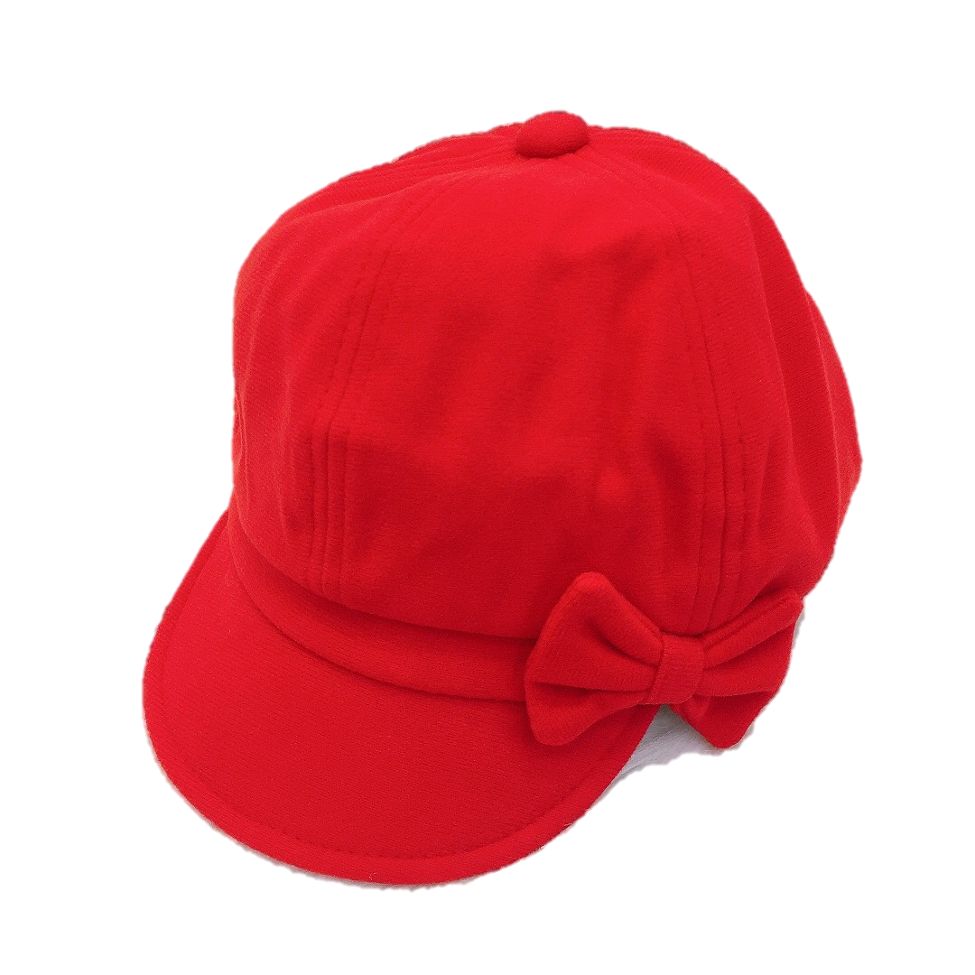

Hãy chọn cho cô cái mũ màu đỏ

Slide 5
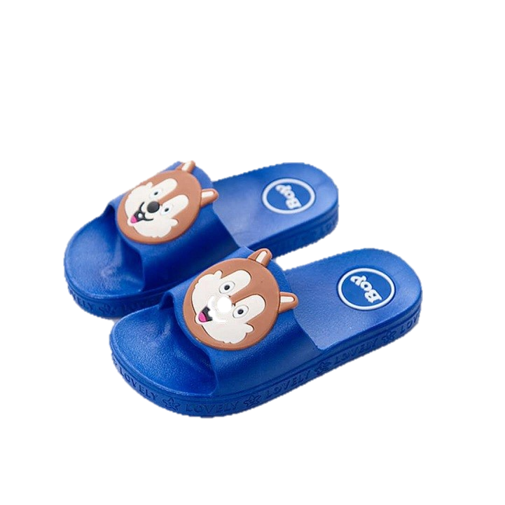
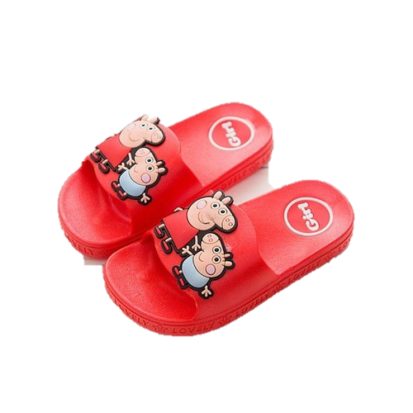
Hãy chọn cho cô đôi dép màu đỏ

Slide 6
Trò chơi 2: Bé đi siêu thị

Slide 7

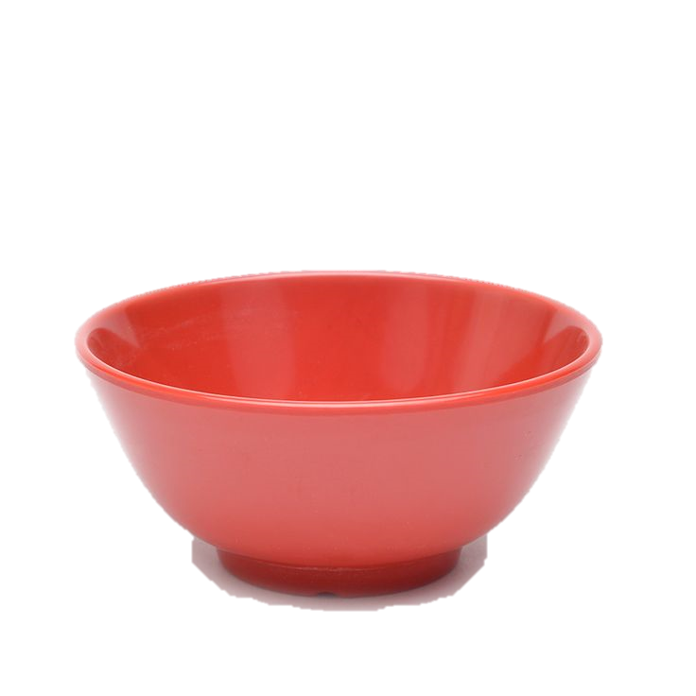
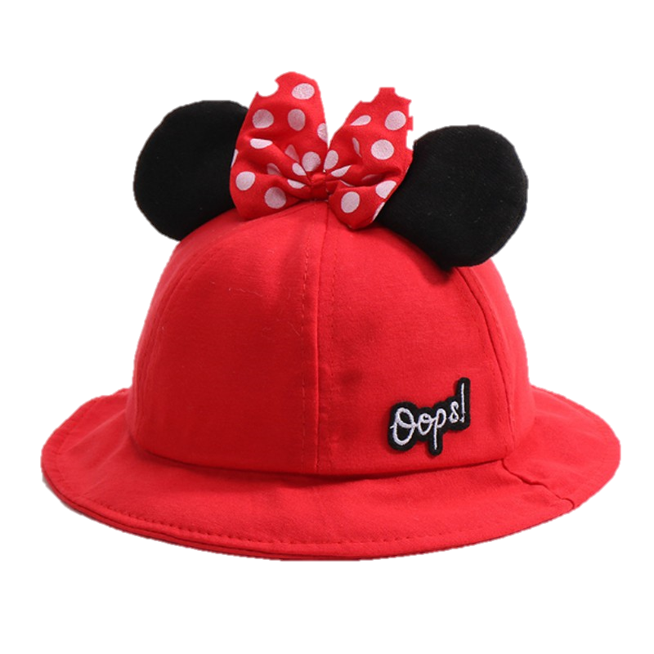
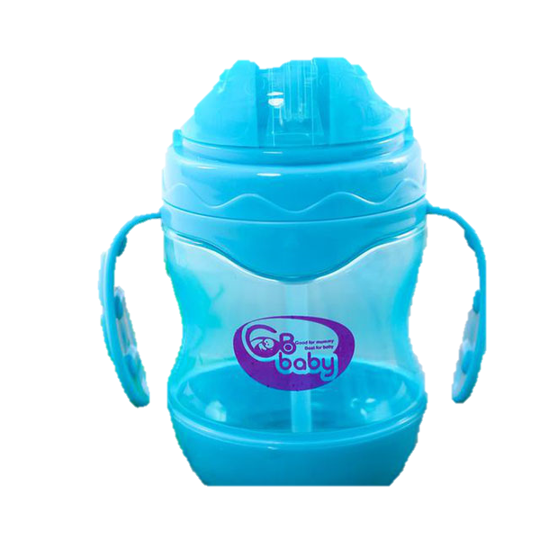
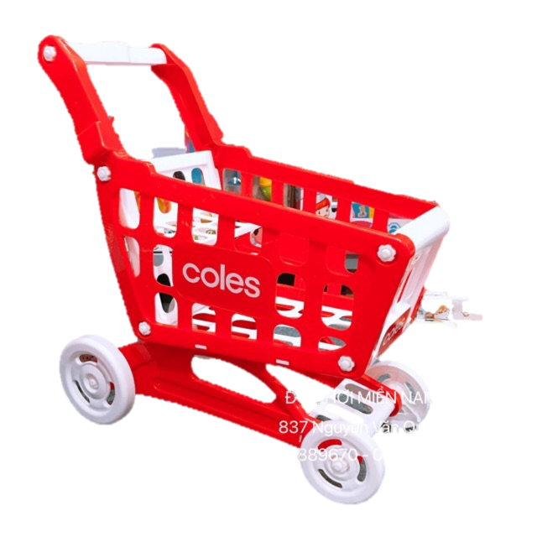
Bé hãy mua giúp cô đồ dùng màu đỏ bằng cách kéo thả đồ vật màu đỏ về xe đẩy màu đỏ nào.

Slide 8
Cô Thuỷ xin chào và
hẹn gặp lại các con

